Slide 1
Олимпиада НТИ
Машинное Обучение
Устройство нейросетей на примере классификации MNIST
Data Science Engineer Фатыхов Тимур

Slide 2
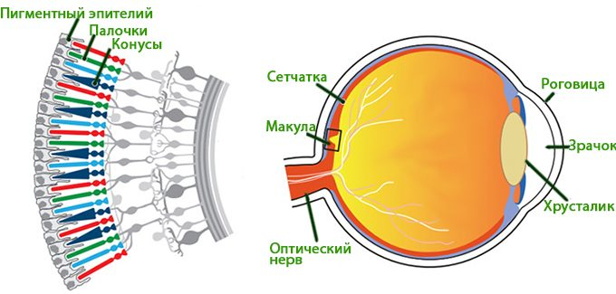

Slide 3
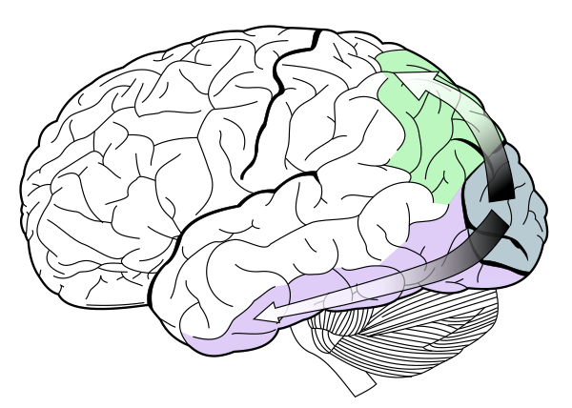
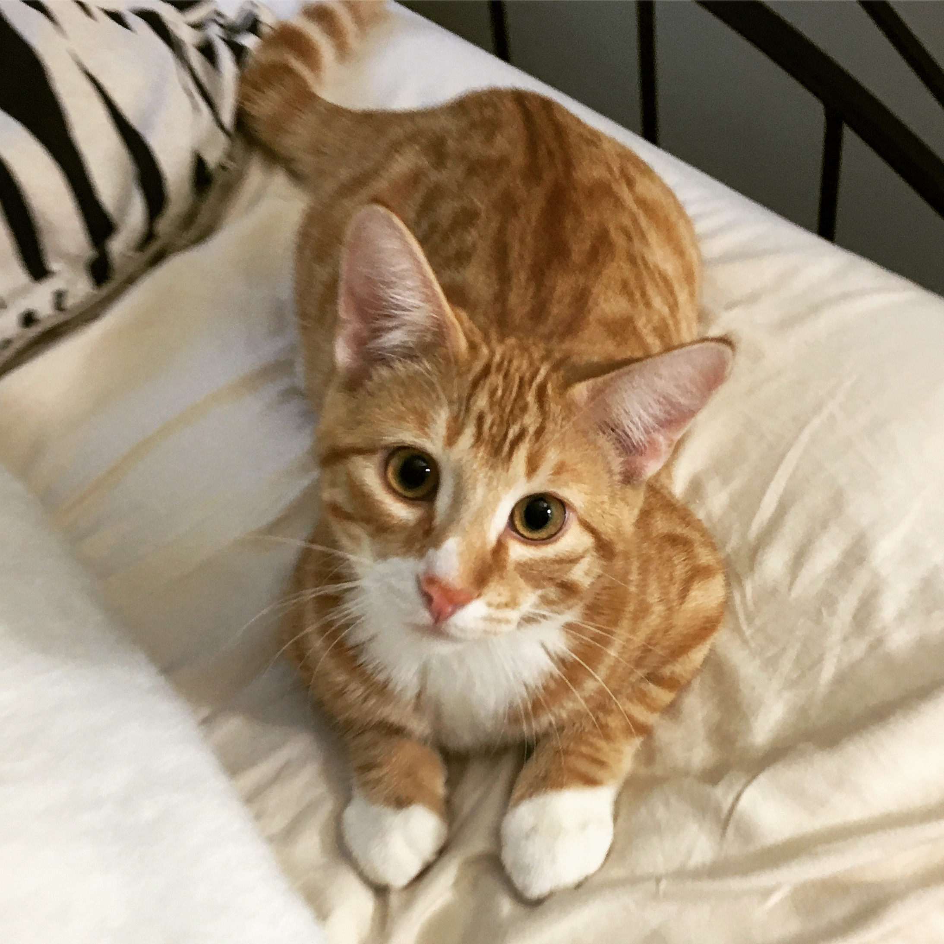
?

Slide 4
Зачем нам нужны числа?
Что такое число?

Slide 5
Вектор
Матрица
(57, 0, 2, 17, 91)
3.2 | 24 | 19
91 | -2 | 4
-13 | 0.3 | -10
3
3

Slide 6
3 | 2 | 0
1 | -2 | -2
5 | -1 | 0
1 | 0 | -1
3 | -4 | 2
0 | 5 | 3
+
=
?

Slide 7
3 | 2 | 0
1 | -2 | -2
5 | -1 | 0
1 | 0 | -1
3 | -4 | 2
0 | 5 | 3
3+1 | 2+0 | 0-1
1+3 | -2-4 | -2+2
5+0 | -1+5 | 0+3
+
=

Slide 8
3 | 2 | 0
1 | -2 | -2
5 | -1 | 0
1 | 0 | -1
3 | -4 | 2
0 | 5 | 3
4 | 2 | -1
4 | -6 | 0
5 | 4 | 3
+
=

Slide 9
3 | 2 | 0
1 | -2 | -2
5 | -1 | 0
1 | 0 | -1
3 | -4 | 2
0 | 5 | 3
? | ? | ?
? | ? | ?
? | ? | ?
X
=

Slide 10
(3, 2, 0) x (1, 3, 0) = 3 * 1 + 2 * 3 + 0 * 0 = 9
3 | 2 | 0
1 | -2 | -2
5 | -1 | 0
1 | 0 | -1
3 | -4 | 2
0 | 5 | 3
9 | ? | ?
? | ? | ?
? | ? | ?
X
=

Slide 11
(3, 2, 0) x (0, -4, 5) = 3 * 0 + 2 * -4 + 0 * 5 = -8
3 | 2 | 0
1 | -2 | -2
5 | -1 | 0
1 | 0 | -1
3 | -4 | 2
0 | 5 | 3
9 | -8 | ?
? | ? | ?
? | ? | ?
X
=

Slide 12
(3, 2, 0) x (-1, 2, 3) = 3 * -1 + 2 * 2 + 0 * 3 = 1
3 | 2 | 0
1 | -2 | -2
5 | -1 | 0
1 | 0 | -1
3 | -4 | 2
0 | 5 | 3
9 | -8 | 1
? | ? | ?
? | ? | ?
X
=

Slide 13
(1, -2, -2) x (1, 3, 0) = 1 * 1 + -2 * 3 + -2 * 0 = -5
3 | 2 | 0
1 | -2 | -2
5 | -1 | 0
1 | 0 | -1
3 | -4 | 2
0 | 5 | 3
9 | -8 | 1
-5 | ? | ?
? | ? | ?
X
=

Slide 14
3 | 2 | 0
1 | -2 | -2
5 | -1 | 0
1 | 0 | -1
3 | -4 | 2
0 | 5 | 3
9 | -8 | 1
-5 | -2 | ?
? | ? | ?
X
=

Slide 15
3 | 2 | 0
1 | -2 | -2
5 | -1 | 0
1 | 0 | -1
3 | -4 | 2
0 | 5 | 3
9 | -8 | 1
-5 | -2 | -11
? | ? | ?
X
=

Slide 16
3 | 2 | 0
1 | -2 | -2
5 | -1 | 0
1 | 0 | -1
3 | -4 | 2
0 | 5 | 3
9 | -8 | 1
-5 | -2 | -11
-2 | ? | ?
X
=

Slide 17
3 | 2 | 0
1 | -2 | -2
5 | -1 | 0
1 | 0 | -1
3 | -4 | 2
0 | 5 | 3
9 | -8 | 1
-5 | -2 | -11
-2 | 4 | ?
X
=

Slide 18
3 | 2 | 0
1 | -2 | -2
5 | -1 | 0
1 | 0 | -1
3 | -4 | 2
0 | 5 | 3
9 | -8 | 1
-5 | -2 | -11
-2 | 4 | -7
X
=

Slide 19
3 | 2 | 0
1 | -2 | -2
5 | -1 | 0
1 | 0 | -1
3 | -4 | 2
0 | 5 | 3
9 | -8 | 1
-5 | -2 | -11
-2 | 4 | -7
X
=

Slide 20
-1 | 2
3 | -2
3 | 2
1 | -2
1 | 0
0 | -4
X
=
?
0 | 1

Slide 21
-1 | 2
3 | -2
3 | 2
1 | -2
1 | 0
0 | -4
X
=
?
0 | 1
2 x 4
3 x 4
3 x 2

Slide 22
? | ?
? | ?
-1 | 2
3 | -2
? | ?
? | ?
3 | 2
1 | -2
1 | 0
0 | -4
X
=
0 | 1
? | ?
? | ?
2 x 4
3 x 2
3 x 4

Slide 23
-1 | ?
? | ?
-1 | 2
3 | -2
? | ?
? | ?
3 | 2
1 | -2
1 | 0
0 | -4
X
=
0 | 1
? | ?
? | ?
2 x 4
3 x 2
3 x 4

Slide 24
-1 | -6
? | ?
-1 | 2
3 | -2
? | ?
? | ?
3 | 2
1 | -2
1 | 0
0 | -4
X
=
0 | 1
? | ?
? | ?
2 x 4
3 x 2
3 x 4

Slide 25
-1 | -6
? | ?
-1 | 2
3 | -2
-1 | ?
? | ?
3 | 2
1 | -2
1 | 0
0 | -4
X
=
0 | 1
? | ?
? | ?
2 x 4
3 x 2
3 x 4

Slide 26
-1 | -6
? | ?
-1 | 2
3 | -2
-1 | -8
? | ?
3 | 2
1 | -2
1 | 0
0 | -4
X
=
0 | 1
? | ?
? | ?
2 x 4
3 x 2
3 x 4

Slide 27
?
-1 | -6
? | ?
-1 | 2
3 | -2
-1 | -8
? | ?
3 | 2
1 | -2
1 | 0
0 | -4
X
=
0 | 1
? | ?
? | ?
2 x 4
3 x 2
3 x 4

Slide 28
-1 | -6
? | ?
-1 | 2
3 | -2
-1 | -8
3 | ?
3 | 2
1 | -2
1 | 0
0 | -4
X
=
0 | 1
? | ?
? | ?
2 x 4
3 x 2
3 x 4

Slide 29
-1 | -6
7 | 2
-1 | 2
3 | -2
-1 | -8
3 | 8
3 | 2
1 | -2
1 | 0
0 | -4
X
=
0 | 1
1 | -2
0 | -4
2 x 4
3 x 2
3 x 4

Slide 30
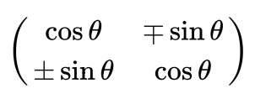
Пример использования: матрица поворота

Slide 31
Можно ли с помощью матриц и векторов построить похожую модель?
?

Slide 32
Можно ли с помощью матриц и векторов построить похожую модель?
?
F(x)

Slide 33
f(x)
Данные
Результат

Slide 34
f(x)
1

Slide 35
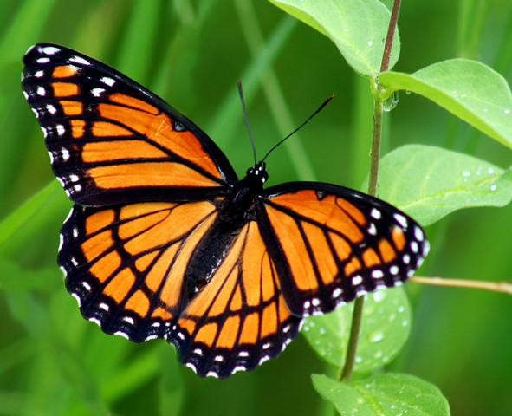
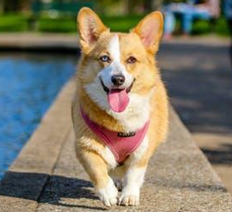
cat, b-fly, dog
0,1,0
f(x)
1,0,0
0,0,1

Slide 36
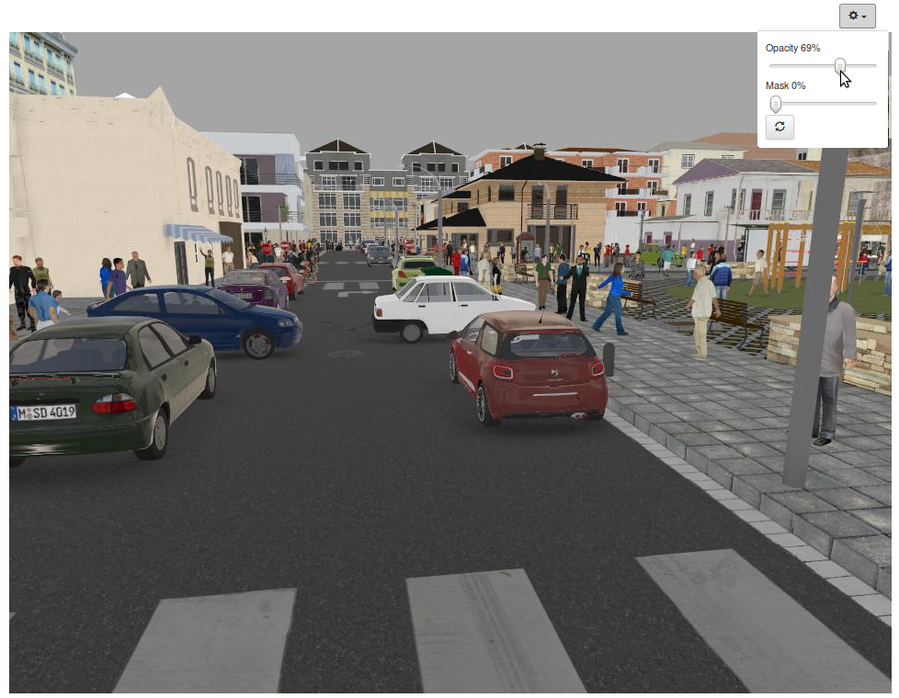
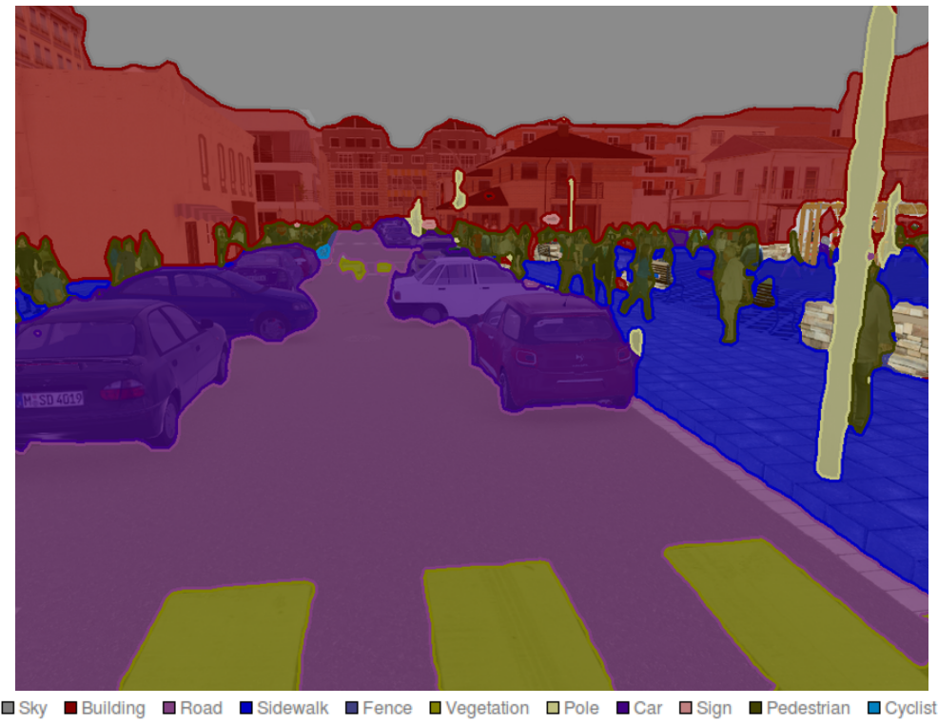

Slide 37
f(x)
X
Y

Slide 38
x² + 1
4
17

Slide 39
x₁ + x₂
(3, 2)
5

Slide 40
(x₁₁ - x₁₂ , x₂₁ - x₂₂)
10 25
(-15, 193)
198 5

Slide 41
(x₁₁ - x₁₂ , x₂₁ - x₂₂)
x₁ + x₂
10 25
(-15, 193)
198 5
178

Slide 42
(x₁₁ - x₁₂ + x₁₃,
x₂₁ - x₂₂- x_{23,}
x₃₁ + x₃₂- x_{33,})
x₁ + x₂- x₃
10 25 34
135 5 23
(19, 107, 131)
25 105 1
3
3 x 3
-5

Slide 43
...
...
...
(...)
8
8 x 8
?

Slide 44
?
8 x 8

Slide 45
0 | 0 | 3 | 13 | 11 | 7 | 0 | 0
0 | 0 | 11 | 16 | 16 | 16 | 2 | 0
0 | 4 | 16 | 9 | 1 | 14 | 2 | 0
0 | 4 | 16 | 0 | 0 | 16 | 2 | 0
0 | 0 | 16 | 1 | 0 | 12 | 8 | 0
0 | 0 | 15 | 9 | 0 | 13 | 6 | 0
0 | 0 | 9 | 14 | 9 | 14 | 1 | 0
0 | 0 | 2 | 12 | 13 | 4 | 0 | 0
8 x 8

Slide 46
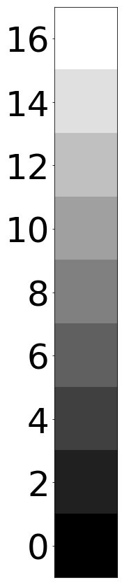

8

Slide 47
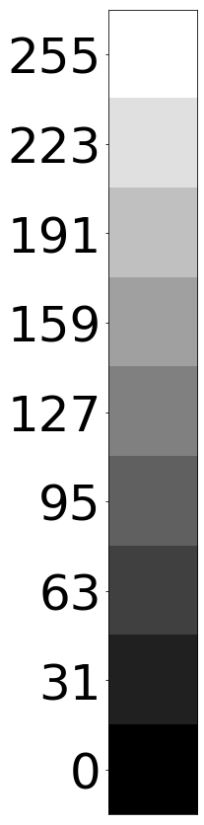
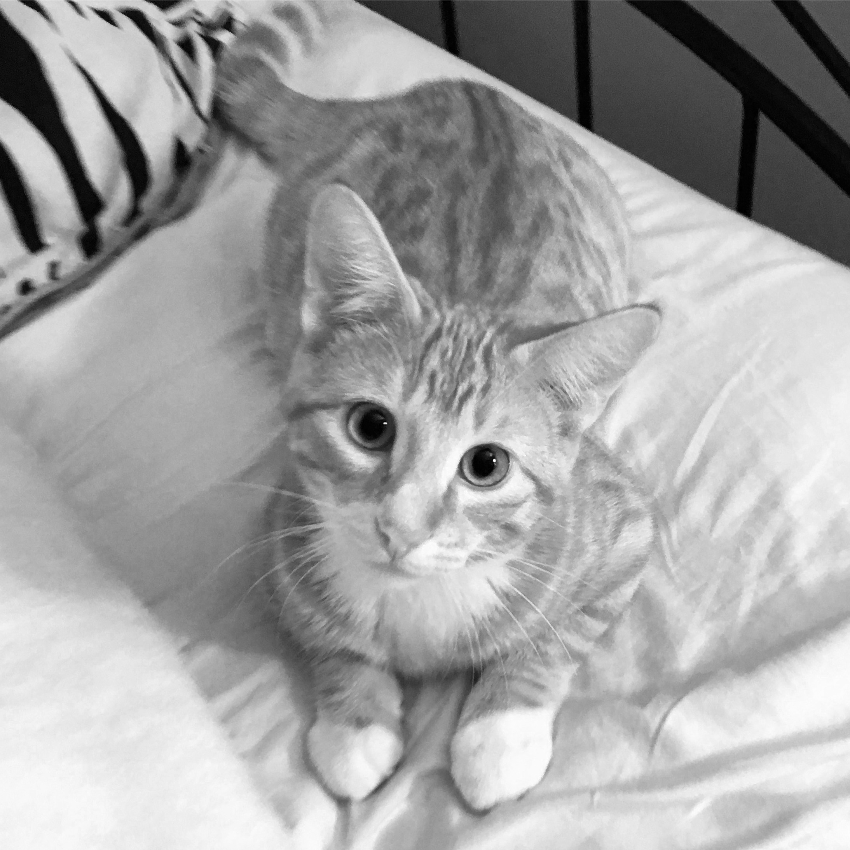
512

Slide 48
Какова вероятность, что на картинке кот?
?

Slide 49
Какова вероятность, что на картинке кот?
1.0

Slide 50
...
...
(...)
512
512 x 512
-5

Slide 51

...
...
(...)
512
512 x 512
-5

Slide 52
...
...
(...)
512
512 x 512
0.006692...
-5
Notes:
Как улучшить результат?

Slide 53
f(x)
0.006692...

Slide 54
W*x*a
0.006692...

Slide 55
Вектор
W*x*a
0.006692...
Матрица
Notes:
Как понять насколько хорошо или плохо отработала модель?

Slide 56
Loss = (prediction - true)²

Slide 57
Loss = (0.006692 - 1.0)² = 0.98666
Notes:
Как мы получили красное значение?

Slide 58
Loss = (W*x*a - 1.0)²

Slide 59
Loss(W,x,a) = (W*x*a - 1.0)²

Slide 60
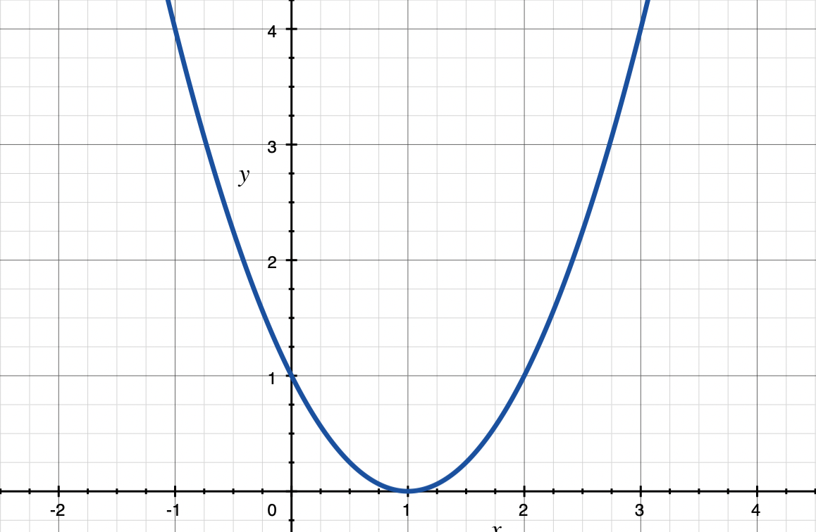
f(x) = (x-1)²

Slide 61
f(x) = (x-1)²
f(2.5) = 2.25

Slide 62
f(x) = (x-1)²
f(2.5) = 2.25
?

Slide 63
f(x) = (x-1)²
f(2.5) = 2.25
f(1.88) = 0.77
Δx

Slide 64
Loss(W,x,a) = (W*x*a - 1.0)² = 0.98666
(ΔW, Δa)
W = W + ΔW
a = a + Δa
W*x*a
0.34589...
Loss(W,x,a) = (0.34589 - 1.0)² = 0.42785

Slide 65
f(W,x)
predict
Loss(W,x) = (predict - 1.0)² = loss
W = W + ΔW
a = a + Δa
ΔW, Δa

Slide 66
Методы без уменьшения ошибки
K-Nearest Neighbours (KNN)
Деревья решений
Случайный лес

Slide 67
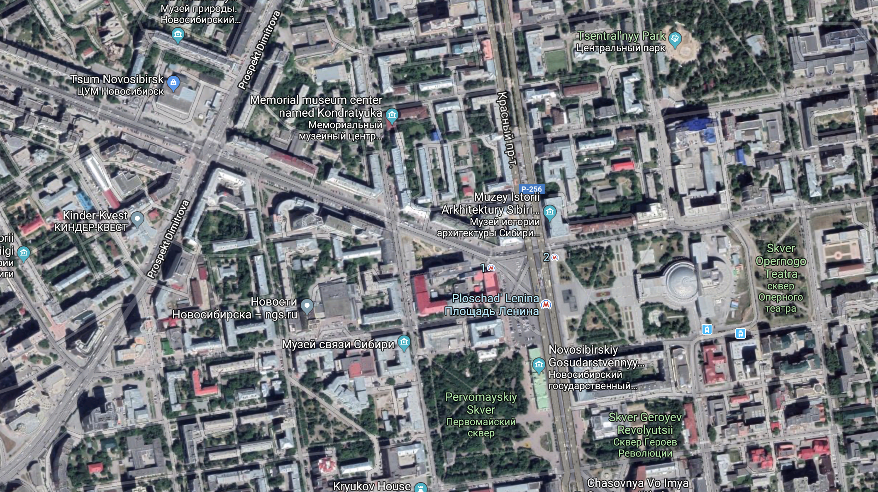
KNN
(50.23, -30.11)
(102.09, -31.51)
(48.03, -29.85)

Slide 68
0 | 0 | 3 | 13 | 11 | 7 | 0 | 0
0 | 0 | 11 | 16 | 16 | 16 | 2 | 0
0 | 4 | 16 | 9 | 1 | 14 | 2 | 0
0 | 4 | 16 | 0 | 0 | 16 | 2 | 0
0 | 0 | 16 | 1 | 0 | 12 | 8 | 0
0 | 0 | 15 | 9 | 0 | 13 | 6 | 0
0 | 0 | 9 | 14 | 9 | 14 | 1 | 0
0 | 0 | 2 | 12 | 13 | 4 | 0 | 0
8 x 8
8 x 8

Slide 69
0 | 0 | 3 | 13 | 11 | 7 | 0 | 0
0 | 0 | 11 | 16 | 16 | 16 | 2 | 0
0 | 4 | 16 | 9 | 1 | 14 | 2 | 0
0 | 4 | 16 | 0 | 0 | 16 | 2 | 0
0 | 0 | 16 | 1 | 0 | 12 | 8 | 0
0 | 0 | 15 | 9 | 0 | 13 | 6 | 0
0 | 0 | 9 | 14 | 9 | 14 | 1 | 0
0 | 0 | 2 | 12 | 13 | 4 | 0 | 0
0 | 0 | 3 | 13 | 11 | 7 | 0 | 0 | ... | 0 | 0 | 2 | 12 | 13 | 4 | 0
64
8 x 8

Slide 70
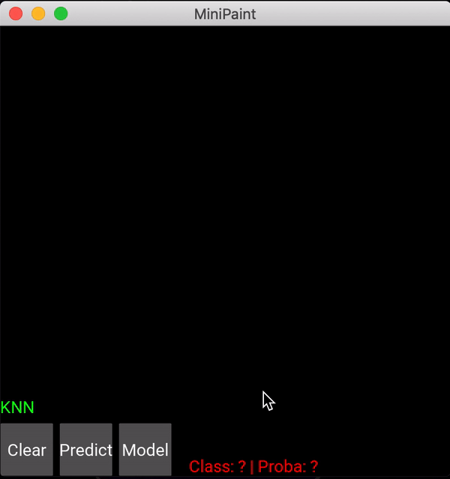
Инструкция:
Clear - очистить
Predict - предсказать
Model - сменить модель
w - увеличить кисть
s - уменьшить кисть
q - увеличить кнопки
a - уменьшить кнопки

